Slide 1
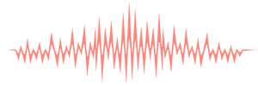
Edição de Som
Módulo 5

Slide 2

APRESENTAÇÃO
Nome: Rebeca Lobo nº16
Escola: Escola Secundária João de Deus
Disciplina: Técnicas de Multimédia
Ano Letivo: 2016/2017
Tema do Trabalho: Edição de Som

Slide 3

ÍNDICE
Introdução
O que é o som?
Os conceitos de som, som analógico e som digital
Analógico vrs digital
Vantagens e desvantagens
Dispositivos de armazenamento de som digital
Principais formatos de áudio e os codecs (tipos de codecs, Codec de áudio, codecs sem perdas, formatos de áudio sem perdas, Codecs com Perdas, Formatos de compressão com perda de dados, taxa de bits, Formatos de Áudio Mais Conhecidos.
Taxa de Bits ou bitrate, principais categorias
Conceitos de WMA, MP3, WAV e outros
Software de edição de som (Free, crack, links). Exemplos
Principais caracteristicas de uma placa de som
Conclusão
Webgrafia

Slide 4
Introdução
Neste trabalho vou explicar o que é a edição de som, vou abordar o som analógico, o som digital, quais as diferenças entre eles e quais as vantagens e desvantagens de ambos. Também irei falar sobre os principais formatos de áudio, codecs e taxas de bits.

Slide 5
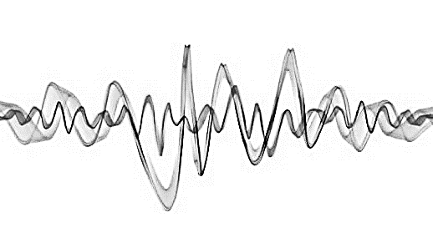
O que é o som?
O som é uma onda longitudinal ou uma vibração captada pelos nossos ouvidos e que só se propaga através de um meio liquido, sólido ou gasoso. O som não se propaga no vácuo.

Slide 6

Os conceitos de som analógico
No microfone há um membrana que acompanha todas as vibrações do ar e há também um circuito que gera uma corrente elétrica na qual a sua voltagem varia. Todas as vibrações sonoras que ele consegue captar do ar com a sua membrana são transformadas em oscilações na voltagem da corrente que ele manda pelo cabo até ao amplificador.

Slide 7

Os conceitos de Som digital
O som digital , ou áudio digital consiste na representação digital de uma onda sonora por meio de código binário.

Slide 8
Analógico vrs Digital
No som Analógico, ouvem-se todos os sons de forma integral. Praticamente todas as frequências são mantidas durante a gravação, não há cortes de frequências.
No som Digital, o som gravado no sistema digital é transformado em dados de 0 e 1, as informações gravadas a partir de instrumentos e vozes não “cabem” em um CD, já que se toda a informação de um som analógico fosse colocada em um CD, as músicas seriam muito longas.

Slide 9
Vantagens e desvantagens
Som Analógico | Som digital
Fidelidade com o som original (Sendo totalmente analógico, representa exatamente como ele é.)
Capta e armazena todas as frequências
Ausência de ruídos
Possibilidade de duplicar o ficheiro sem perda de qualidade
Possibilidade de uma maior capacidade de armazenamento
Acesso fácil, rápido e eficaz
Vantagens
Precisa de uma grande taxa de amostragem para não haver perda de informação.
O som produzido depende da placa ou do teclado.
Não se pode introduzir novos instrumentos nem sinais sonoros ao som original
É sensível a pó, vibração, campo eletromagnético, ruído da rede elétrica e a desgaste.
Desvantagens

Slide 10

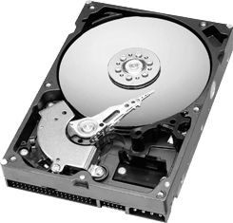


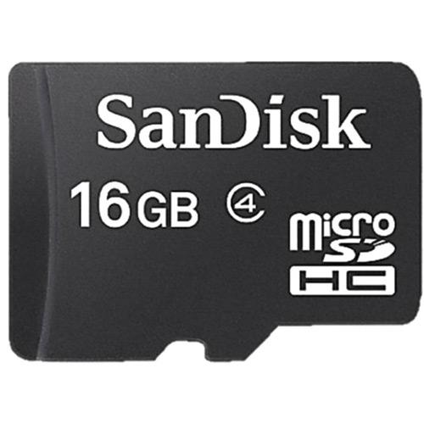
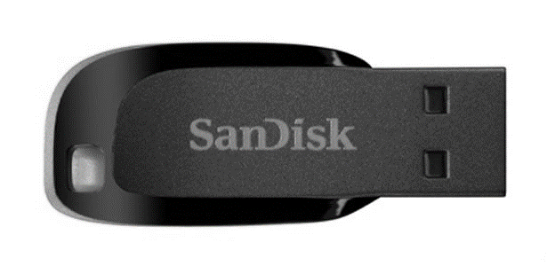
Dispositivos de armazenamento de som digital
Por meios magnéticos, exemplos:
Por meios ópticos, exemplos:
Disco Rígido
Disquete
CD
DVD
Por meios electrónicos (SSDs), exemplos:
Cartão de memória
Pen-drive

Slide 11
Principais formatos de áudio e os codecs
Codec Áudio
O termo codec é uma combinação de coder-decoder ("compressor/descompressor“). O objetivo dum codec é representar os sinais de alta fidelidade do áudio com a quantidade mínima de bits, protegendo ao mesmo tempo a qualidade, ou seja, isto pode reduzir o espaço de armazenamento exigido para a transmissão do arquivo de áudio armazenado.
Um codec áudio é um dispositivo de hardware ou um programa de computador que comprime/descomprime dados de áudio digital de acordo com um determinado tipo de arquivo de áudio. Em alguns casos, o codec de áudio pode ser usado como implementação de hardware duma placa de som e ao ser usada desta maneira, a expressão codec de áudio refere-se ao dispositivo que codifica um sinal de áudio analógico.

Slide 12

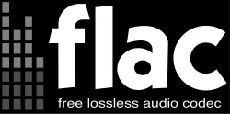



Principais formatos de áudio e os codecs
Codecs sem Perdas
Os codecs sem perdas são codecs que codificam som ou imagem para comprimir o arquivo sem alterar o som ou imagens originais. Quando os dados são descodificados o arquivo recostruído é uma cópia do original. Este tipo de codec gera aquirvos codificados que são menores que os arquivos originais. Geralmente são muito usados em rádios e emissoras de televisão para manter a qualidade do som e da imagem.
Exemplos de codecs sem perdas:
Para som: o flac, Apple Lossless, wavpack e monkey’s audio.
Para vídeo: HuffYUV, MSU[1], MJPEG e H.264.
Para imagem: PNG e TIFF.

Slide 13





Principais formatos de áudio e os codecs
Codecs com Perdas
Os codecs com perdas são codecs que codificam som ou imagem gerando uma perda de qualidade pois tem como finalidade alcançar maiores taxas de compressão mas essa perda de qualidade é balanceada com a taxa de compressão para que não sejam criadas falhas nítidas. Um exemplo:
“Se um instrumento muito baixo toca ao mesmo tempo que outro instrumento mais alto, o primeiro é anulado, já que dificilmente será ouvido. Nesse caso, somente um ouvido bem treinado pode identificar que o instrumento foi anulado.”
Estes codecs foram criados para comprimir facilmente os arquivos de som ou imagem a taxas de compressão muito altas.
Exemplos de codec com perdas:
Para som: Ogg Vorbis, MP3, AC3 e WMA.
Para vídeo: DivX, RMVB, WMV, Theora e Sorenson.
Para imagem: JPEG e GIF.

Slide 14
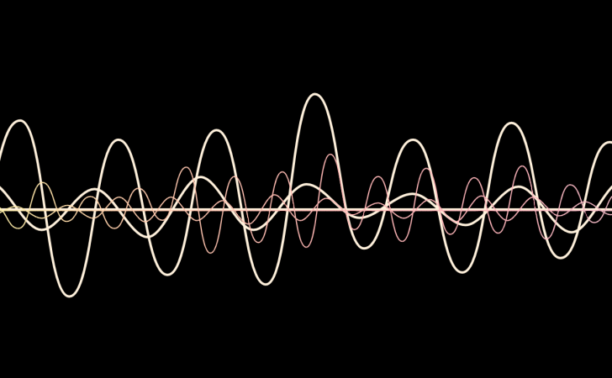
Principais formatos de áudio e os codecs
Taxa de Bits
A taxa de bits ou bitrate, é uma das medidas da qualidade de um arquivo comprimido que representa o tamanho final desejado para o arquivo, é apresentada como Kbit/s. Quanto maior for a taxa de bits, melhor será a qualidade do arquivo final.
1 Kbit/s significa que a cada segundo, o codec tem 1000 bits do arquivo final para utilizar, ou seja, se um arquivo de som tem 8 segundos e é comprimido a uma taxa de 1 Kbit/s, o arquivo final terá 8 Kbits ou 1 Kbyte.

Slide 15
Principais formatos de áudio e os codecs
Taxa de Bits
As taxas de bits podem ser divididas em três categorias principais:
CBR (constant bitrate), o codec utiliza uma taxa de bits constante em toda a duração do arquivo isto significa que em momentos de silêncio provavelmente haverá desperdício de espaço, enquanto que em momentos de muita intensidade sonora haverá perda maior de informação acústica.
VBR (variable bitrate), o codec utiliza uma taxa de bits variável, dessa forma otimizando a utilização do espaço, ao permitir maior uso deste para os momentos mais necessários e reduzindo a taxa de bits ao mínimo nos momentos de silêncio. A maioria dos codecs sem perdas utiliza esse formato.
ABR (average bitrate) Um tipo específico de VBR que garante que ao final do processo de compressão o arquivo terá uma taxa de bits média pré-definida.

Slide 16

Conceitos de WMA, MP3, Wav e outros
WMA
Windows Media Audio é um formato produzido pela Microsoft que tem grande compatibilidade com o Windows Media Player mas também pode ser reproduzido pelo Winamp e outros reprodutores de áudio, com exceção do iTunes, que oferece serviço de codificação de WMA ao AAC (Formato padrão para Apple). A qualidade de áudio é similar ao MP3 mas tanto o formato WMA e o MP3 são formatos lossy (codecs com perdas), ou seja, ocorre neles perdas.

Slide 17

Conceitos de WMA, MP3, Wav e outros
MP3
O MP3 (MPEG Layer 3) foi um dos primeiros tipos de compressão de áudio digital que minimiza a perda de qualidade em músicas ou outros arquivos de áudio reproduzidos no computador ou em dispositivo próprio. Este tipo de compressão com perdas utilizado na compressão do MP3 consiste em retirar do áudio tudo aquilo que o ouvido humano não conseguiria perceber, devido a fenómenos de estudos de sons e de limitações da audição humana, embora pessoas com ouvido absoluto possam perceber tais perdas.

Slide 18

Conceitos de WMA, MP3, Wav e outros
WAV
WAV (WAVE form audio format) é um formato de padrão de arquivo processadores Intel. Este formato é um dos principais formatos usados nos sistemas Windows para áudio simples. Um arquivo WAV pode conter áudio compactado mas o formato mais comum de WAV contém áudio em formato de modulação de pulsos PCM (pulse-code modulation). O PCM usa um método de armazenamento de áudio sem perda. Os usuários profissionais podem usar o formato WAV para qualidade máxima de áudio. O Áudio WAV pode ser editado e manipulado com muita facilidade usando vários tipos de softwares.

Slide 19


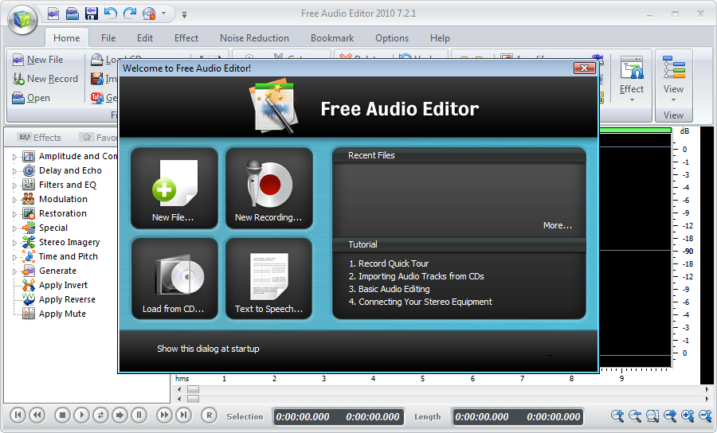
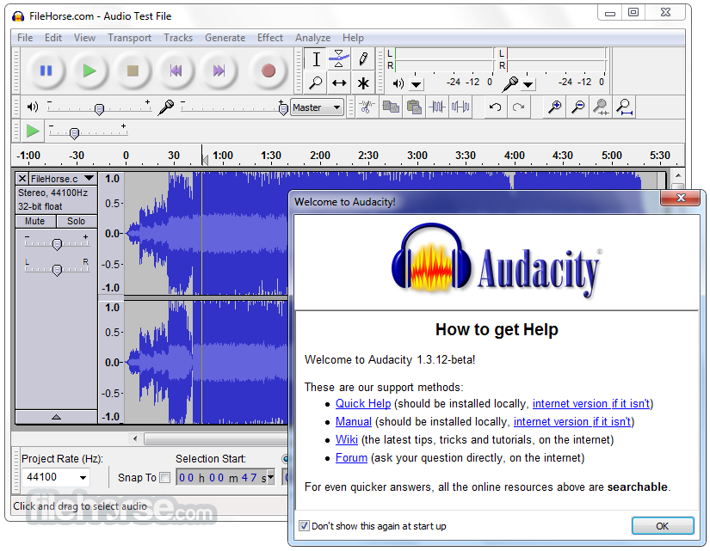

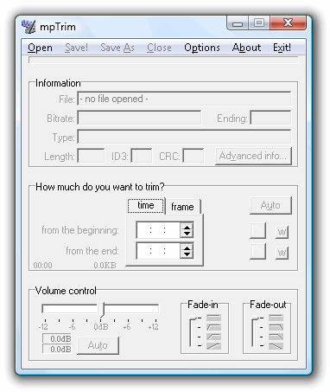
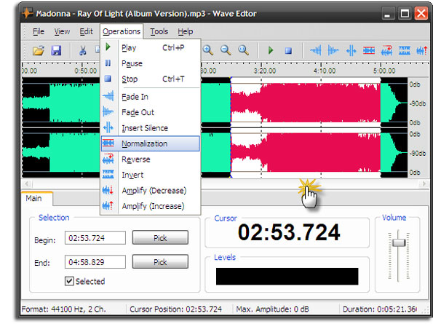
Software de edição de som (Exemplos)
Free Áudio Editor
Audacity
MPTrim
Wave Editor Free

Slide 20

Principais características de uma placa de som
Conversores ADC e DAC
Resolução das placas de som
Taxa de amostragem
Resposta de frequência
SNR e THD
Sintetizadores e MIDI
DSP (Digital Signal Processor)
Canais de áudio
Conexões

Slide 21
Conclusão
Com este trabalho fiquei a perceber melhor esta área

Slide 22
WEBGRAFIA
http://www.infowester.com/placadesom.php
http://multimediadiogo10e.blogspot.pt/2012/02/som-digital-e-analogico.html
http://tecnologia.umcomo.com.br/artigo/qual-a-diferenca-entre-som-analogico-e-digital-21262.html
https://pt.wikipedia.org/wiki/Som_digital
https://prezi.com/frw7wpqkvkvk/vantagens-e-desvantagens-do-som-digital/
http://odrauderef.blogspot.pt/2012/02/analogica-e-digital-diferencas.html
http://slideplayer.com.br/slide/2457164/

